Slide 1
SECTIONS METHODE

Slide 2
Convention : toute droite, segment, etc ...,du plan de coupe sera représenté en rouge et réciproquement »
METHODE
Pour déterminer géométriquement l’intersection d’un plan et d’un polyèdre, on utilise les règles de géométrie dans l’espace :

Slide 3
REGLE 1
Si deux points A et B sont dans un plan (P), alors (AB) ⊂ (P)
P
B
A

Slide 4
Si (D) ∩ (P) = {I} alors toute droite de (P) sécante avec (D) passe par I.
REGLE 2
P
I
D

Slide 5
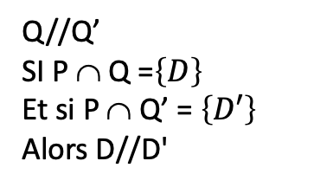
REGLE 3
Etant donné deux plans parallèles, tout plan qui coupe l’un coupe l’autre et les droites d’intersection sont parallèles .
P
D
Q//Q’
SI P ∩ Q =$\left\{D\right\}$
Et si P ∩ Q’ = $\left\{D′\right\}$
Alors D//D'
Q
D’
Q’

Slide 6
REGLE 4: THEOREME DU TOIT
Si d//d’
avec d⊂ P alors d// Δ et d’// Δ
et d’ ⊂ P’
et si P∩P’ = {Δ}
Δ
d
d’
P’
P

Slide 7
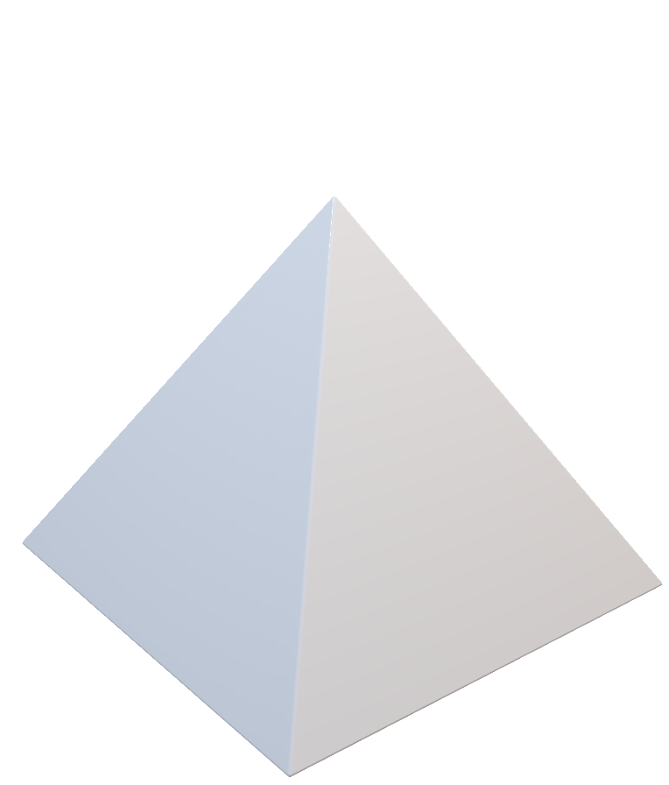
CONSTRUCTION DE SECTIONS
LES SECTIONS TRES SIMPLES: tous les points sont déjà sur les arrêtes
il suffit ici de relier grâce à des segments les
points pour obtenir la section.

Slide 8
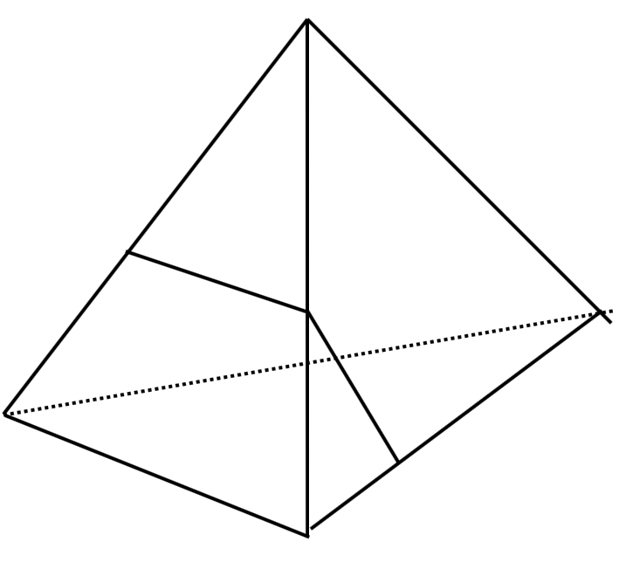
PARTIE 1: Sections définies par des conditions de parallèlisme
Exemple 1
A
La droite (PQ) étant parallèle à (BC), tracer la section du tétraèdre par le plan (PQR).
P
Q
D
B
R
C

Slide 9
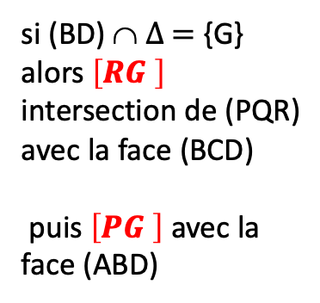

L’objectif c’est de déterminer toutes les segments d’intersection avec les faces du tétraèdre.
Il y a déjà $\left[PQ \right]$ et $\left[QR\right]$ ; On cherche à tracer, grâce aux ths et ptés de la géométrie dans l’espace ( car tout doit être prouvé), l’intersection de (PQR) avec les faces (BCD) et (ABD).
(PQ)//(BC)
(PQ)⊂ (PQR)
( BC) ⊂ (BCD)
et (BCD) ∩ ( PQR) = {Δ}
alors (PQ)// Δ et (BC)// Δ d’après le th du toit . On a donc Δ //(BC) et R $∈∆$.
A
si (BD) ∩ $∆ =${G} alors $\left[RG \right]$ intersection de (PQR)
avec la face (BCD)
puis $\left[PG \right]$ avec la face (ABD)
La section est le quadrilatère PQRG
P
Q
D
G
B
$$∆$$
R
C

Slide 10
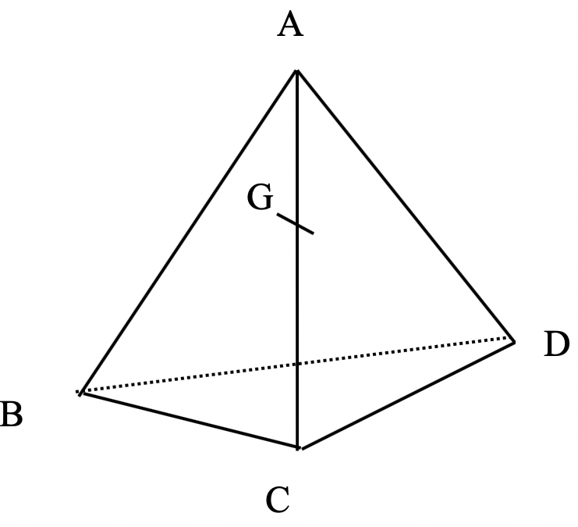
Exemple 2
Représenter la section du tétraèdre par le plan P passant par G et parallèle aux droites (AB) et (CD).

Slide 11
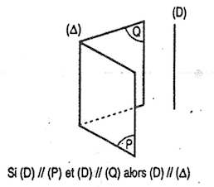
RAPPEL : PROPRIETE SUR LE PARRALLELISME
Si une droite (D) est parallèle à deux plans (P) et (P’) sécants suivant une droite (Δ) alors (Δ) // ( D ) .

Slide 12
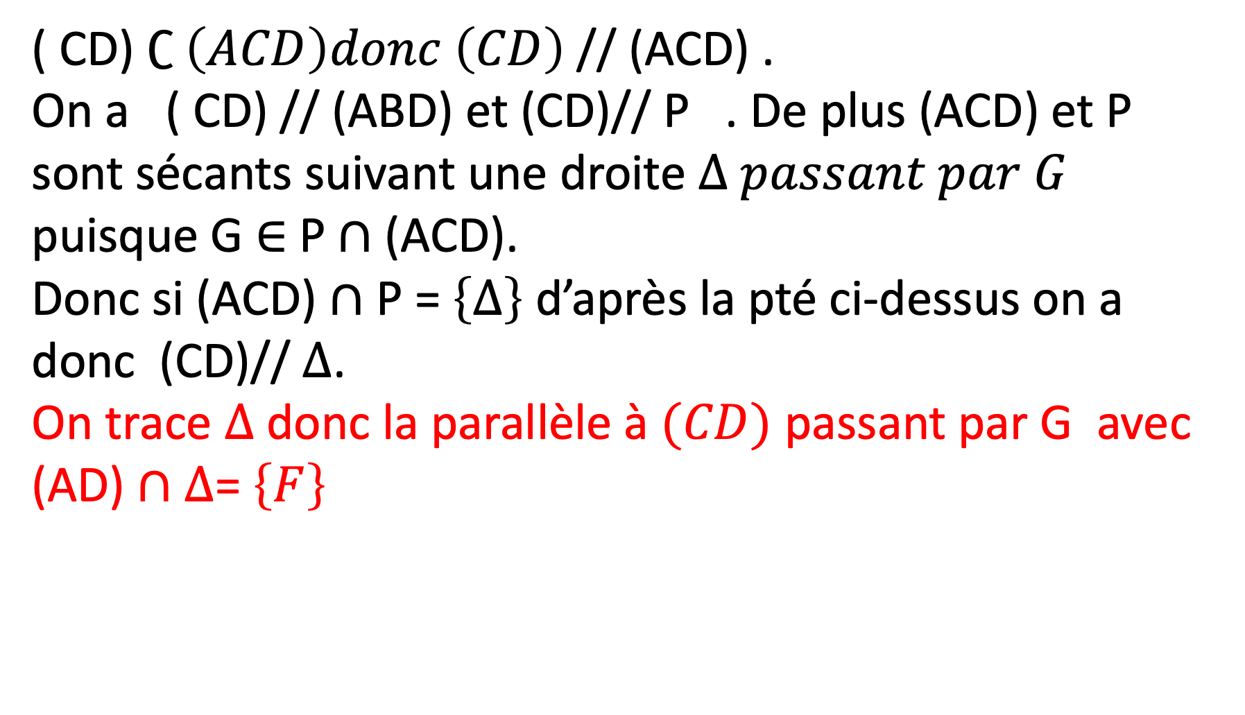
( CD) $∁ \left(ACD\right)donc \left(CD\right)$// (ACD) .
On a ( CD) // (ABD) et (CD)// P . De plus (ACD) et P sont sécants suivant une droite $∆ passant par G$ puisque G $∈$P $∩$ (ACD).
Donc si (ACD) $∩$ P = $\left\{∆\right\}$ d’après la pté ci-dessus on a donc (CD)// $∆$.
On trace $∆$donc la parallèle à $(CD)$ passant par G avec (AD) $∩∆$= $\left\{F\right\}$

Slide 13

F
$$∆$$

Slide 14
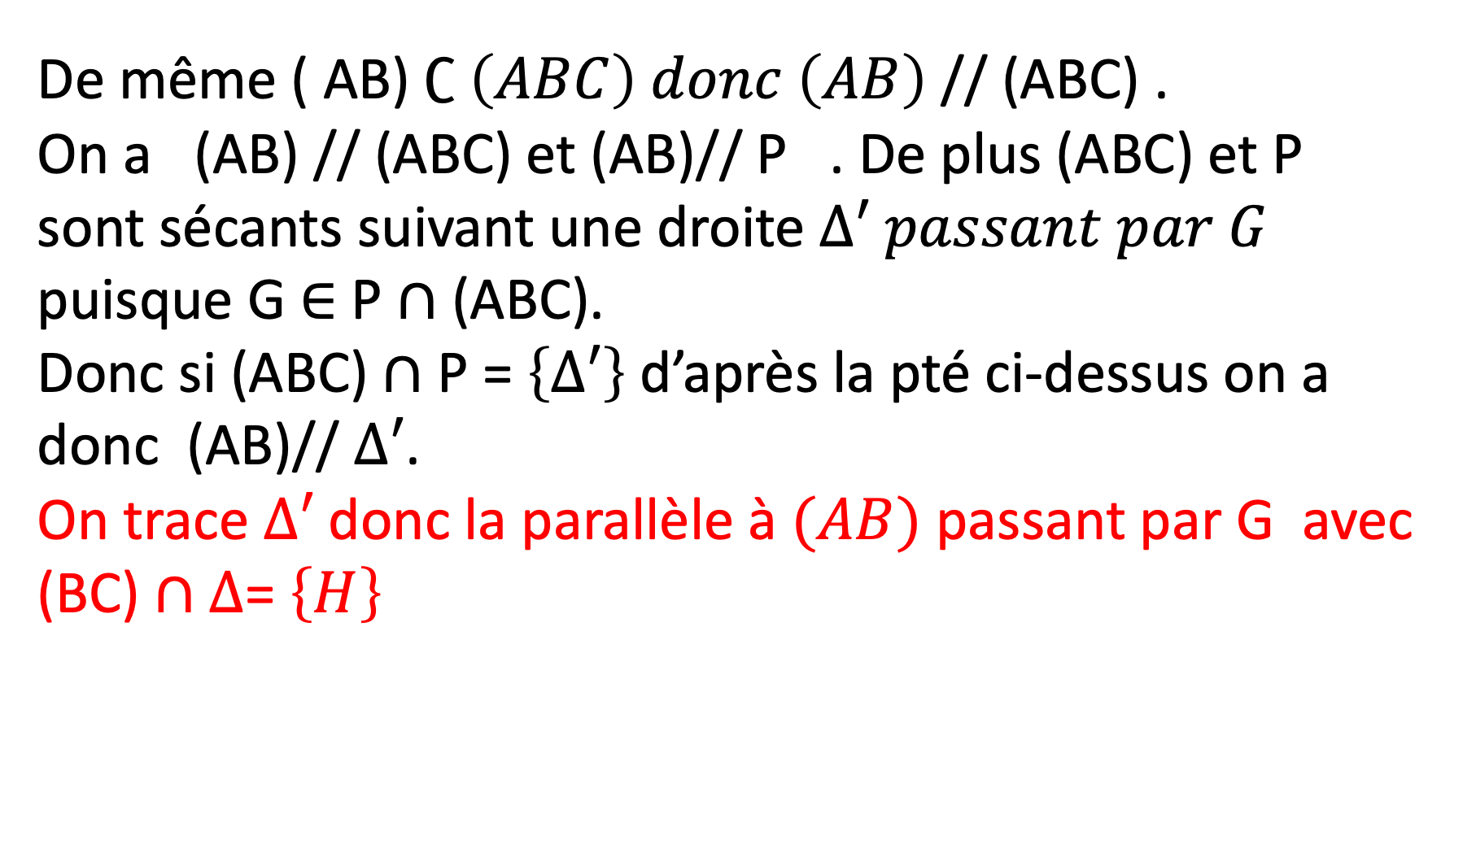
De même ( AB) $∁ \left(ABC\right) donc \left(AB\right)$// (ABC) .
On a (AB) // (ABC) et (AB)// P . De plus (ABC) et P sont sécants suivant une droite $∆′ passant par G$ puisque G $∈$P $∩$ (ABC).
Donc si (ABC) $∩$ P = $\left\{∆′\right\}$ d’après la pté ci-dessus on a donc (AB)// $∆′$.
On trace $∆′$donc la parallèle à $(AB)$ passant par G avec (BC) $∩∆$= $\left\{H\right\}$

Slide 15
F
$$∆$$
H

Slide 16
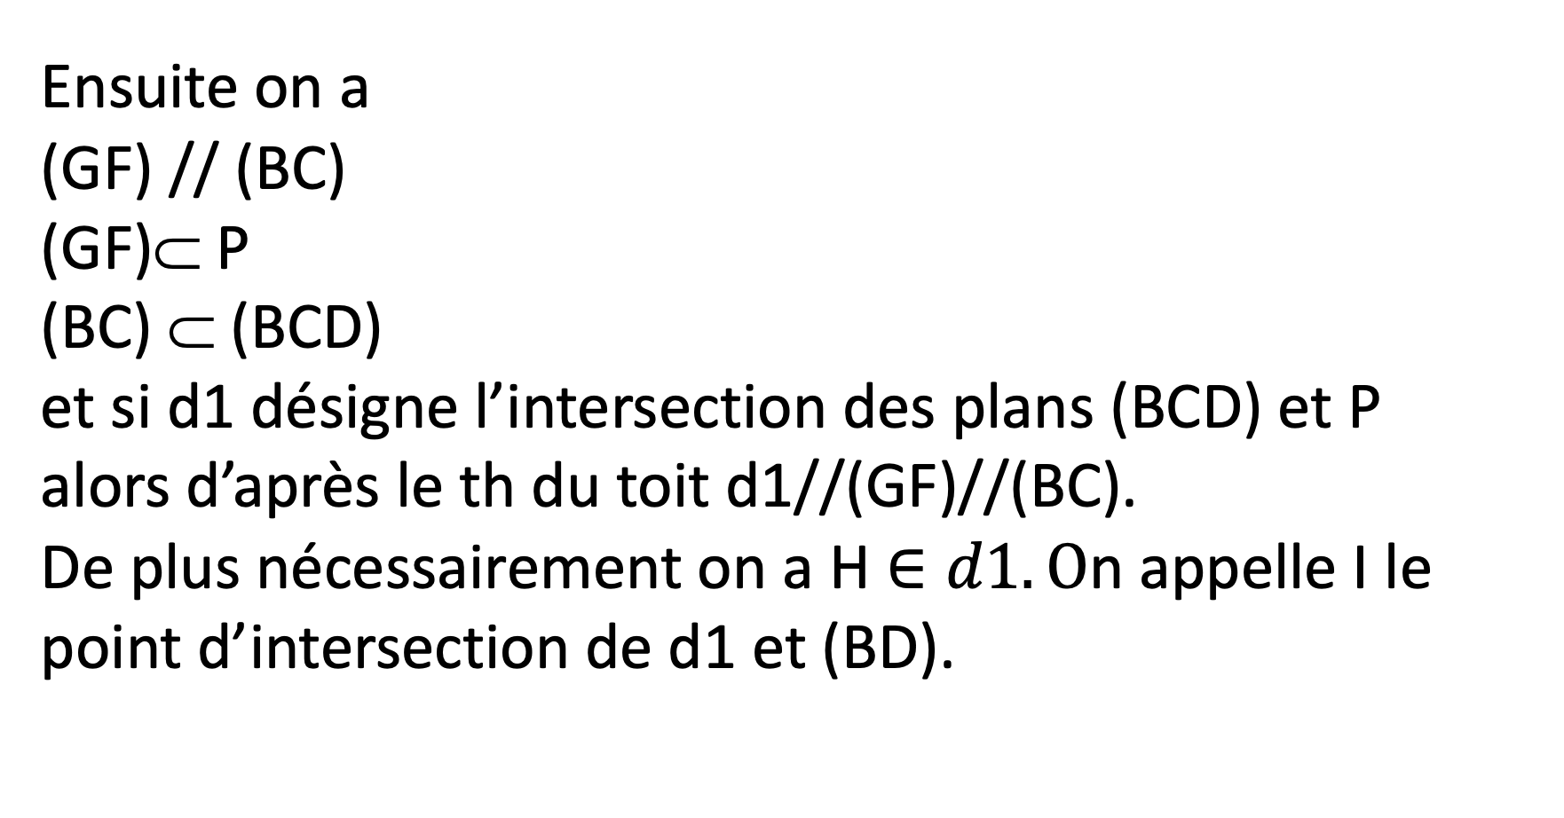
Ensuite on a
(GF) // (BC)
(GF)⊂ P
(BC) ⊂ (BCD)
et si d1 désigne l’intersection des plans (BCD) et P
alors d’après le th du toit d1//(GF)//(BC).
De plus nécessairement on a H $∈d1. O$n appelle I le point d’intersection de d1 et (BD).

Slide 17
La section est donc le quadrilatère HGFI ( qui ici est un parallélogramme).
F
$$∆$$
I
H

